Slide 1
Инновационный образовательный проект
Российский государственный
педагогический университет
им. А. И. Герцена
Команда школьных педагогов "под ключ".
Инновационная технология подготовки выпускников педагогического вуза к реализации актуальных задач современной школы и сопровождения молодых учителей на этапе "входа" в профессию
Направление инновационной деятельности: Разработка, апробация и внедрение новых элементов содержания образования и систем воспитания, новых педагогических технологий, учебно-методических и учебно- лабораторных комплексов, форм, методов и средств обучения и воспитания в организациях, осуществляющих образовательную деятельность, в том числе с использованием ресурсов негосударственного сектора.

Slide 2
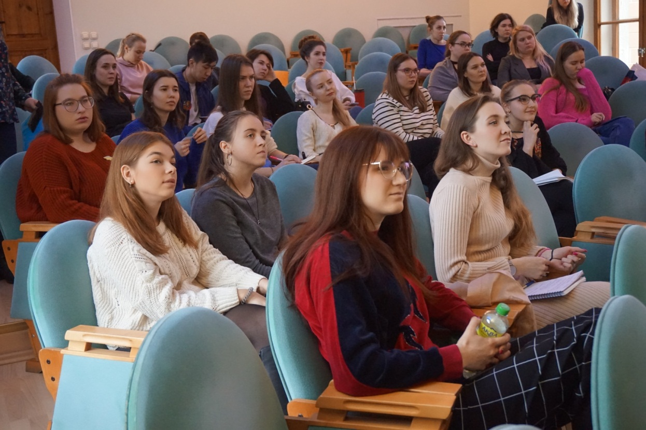
Цель инновационного образовательного проекта
Подготовка студентов, выпускников вуза и молодых специалистов к работе в школе с освоением современных навыков учителя, знакомством со спецификой определенной школы, в которой они будут работать, обучением работе в команде для более эффективного решения задач образовательной организации по развитию.
Период реализации инновационного образовательного проекта
Проект запланирован к реализации в период с 10 января 2021 года по 31 декабря 2024 г.

Slide 3
Задачи проекта
1. Разработка концепции проекта;
2. Создание локальной нормативно-правовой базы для реализации проекта;
3. Поиск и утверждение образовательных организаций, которые станут базами для реализации проекта с участием Комитета по образованию г. Санкт-Петербурга и Комитета по общему и профессиональному образованию Ленинградской области;
4. Разработка диагностического инструментария для измерения профессиональных и личностных характеристик участников проекта, а также методов мониторинга эффективности проекта;
5. Ежегодный отбор участников проекта: студентов, начиная с 3 курса, выпускников и молодых специалистов;
6. Диагностика профессиональных и личностных характеристик участников проекта;
7. Разработка и утверждение плана мероприятий ежегодно с учетом проведенной диагностики;
8. Проведение мероприятий с участием студентов и молодых специалистов с целью создания команды педагогов «под ключ»;
9. Мониторинг эффективности проведенных мероприятий среди участников проекта;
10. Трудоустройство участников проекта в составе команды педагогов в образовательные организации;
11. Научно-методическое и организационное сопровождение молодых специалистов, трудоустроенных в образовательные организации проекта, в том числе повышение квалификации, супервизорские мероприятия, научное кураторство и пр.;
12. Разработка и внедрение сетевых образовательных программ с участием работодателей.

Slide 4
ОСНОВНАЯ ИДЕЯ ПРОЕКТА - подготовка не отдельных педагогических кадров, но целого педагогического коллектива, характеризующегося высоким профессионализмом и инициативностью, для работы в новых образовательных организациях, а также в образовательных организациях с низкими академическими результатами.
С этой целью отбираются педагогически одаренные и мотивированные студенты, начиная с 3 курса бакалавриата, а также молодые специалисты, уже прошедшие обучение.
Проводится ранняя диагностика профессиональных и личностных характеристик для построения программы мероприятий и отслеживания результативности проекта.
Студенты и молодые специалисты на протяжении учебного года участвуют в образовательных, научных, профориентационных мероприятиях.
Итогом программы мероприятий станет для участников проекта трудоустройство командой в новую образовательную организацию или образовательную организацию, демонстрирующую низкие академические результаты.
Сопровождение молодых специалистов на этапе вхождения в профессию на базе образовательной организации с проведением повышения квалификации, консультаций со стороны специалистов методических кафедр, супервизорских групп, образовательных мероприятий.
Тиражирование опыта реализации проекта в профессиональном сообществе педагогов на федеральном уровне.

Slide 5
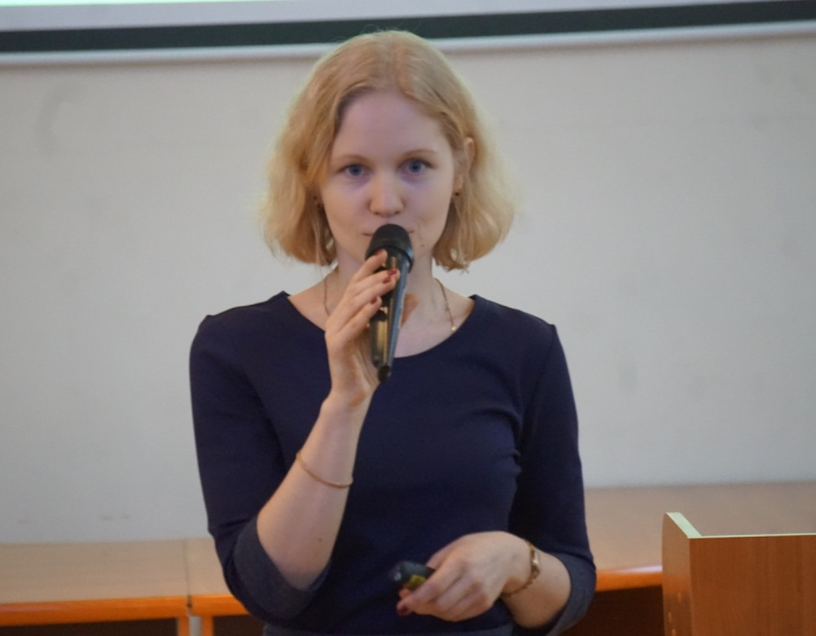
Актуальность инновационного образовательного проекта
В связи с подписанием Федерального закона «О внесении изменений в статьи 46 и 108 Федерального закона «Об образовании в Российской Федерации» президентом РФ В.В. Путиным 8 июня 2020 г. и тем, что студенты педагогических вузов 3-5 курсов получили возможность трудоустройства в общеобразовательные организации, проект по подготовке команды педагогов «под ключ» может быть одной из возможностей подготовки студентов педагогических вузов для будущей работы в школе.
Молодой специалист, участвовавший в проекте, будет хорошо ориентироваться в вопросах использования современных образовательных технологий, планирования и осуществления образовательной деятельности с учетом индивидуальных особенностей учащихся, профессионального роста учителя, эффективной работы образовательной организации как целостной системы.
Молодые учителя, уже работающие в образовательных организациях, получат возможность сопровождения их деятельности со стороны специалистов педагогического вуза на первых этапах вхождения в профессию педагога.
Проект по созданию команды педагогов «под ключ» позволит увеличить число студентов и выпускников педагогических вузов, выбирающих профессию педагога, т.к. специализированная подготовка к работе учителя, сопровождение молодого специалиста на начальных этапах вхождения в профессию снимают психологические ограничения при освоении такой сложной и ответственной профессии, как учитель, а также может снизить кадровый дефицит в школах РФ.

Slide 6
Практическая значимость инновационных решений в рамках реализации инновационного образовательного проекта
Студенты-выпускники освоят профессиональные компетенции, не входящие в ООП; получат практический опыт работы в образовательной организации до трудоустройства; получат возможность трудоустройства в команде, что уменьшит период адаптации на новом рабочем месте.
Молодым специалистам будет обеспечено наиболее комфортное вхождение в профессию путем кураторства со стороны вуза и научно-методического сопровождения.
Работодатель (образовательная организация) получает возможность усиления педагогического коллектива молодыми высококвалифицированными и эффективными специалистами, что позитивно повлияет на развитие образовательной организации; решает вопрос кадрового дефицита на этапе открытия новой образовательной организации.
Органы регионального управления образованием решают проблему кадрового дефицита в новых образовательных организациях; усиливает образовательные организации, демонстрирующие низкие образовательные результаты, командой молодых высококвалифицированных и эффективных специалистов.

Slide 7
Сотрудничество с целью реализации проекта
Правительство Ленинградской области
Комитет общего и профессионального образования
- Предоставляет информацию об образовательных организациях, запланированных к открытию на территории г. Санкт-Петербурга и нуждающихся в команде педагогов «под ключ»;
- Предоставляет информацию об образовательных организациях, демонстрирующих низкие образовательные результаты на территории г. Санкт-Петербурга и нуждающихся в команде педагогов «под ключ»;
- Содействует взаимодействию работодателей и вуза;
- Направляет абитуриентов по договорам целевого обучения с целью подготовки высококвалифицированных педагогических кадров для региона;
- Оказывает содействие в формировании нового образовательного пространства и адаптации образовательный среды для организации эффективного образовательного процесса.
- Предоставляет информацию об образовательных организациях, запланированных к открытию на территории Ленинградской области и нуждающихся в команде педагогов «под ключ»;
- Предоставляет информацию об образовательных организациях, демонстрирующих низкие образовательные результаты на территории Ленинградской области и нуждающихся в команде педагогов «под ключ»;
- Содействует взаимодействию работодателей и вуза;
- Направляет абитуриентов по договорам целевого обучения с целью подготовки высококвалифицированных педагогических кадров для региона;
- Оказывает содействие в формировании нового образовательного пространства и адаптации образовательный среды для организации эффективного образовательного процесса.
Экспертное сообщество руководителей эффективных образовательных организаций (по состоянию на 01.09.2020 г. – 37 организаций дошкольного, общего и дополнительного образования):
- Участвуют в построении образовательной траектории для участников проекта;
- Проводят экспертизу плана мероприятий проекта и полученных результатов;
- Участвуют в мероприятиях проекта в качестве работодателей и экспертов.
Герценовский образовательный округ

Slide 8
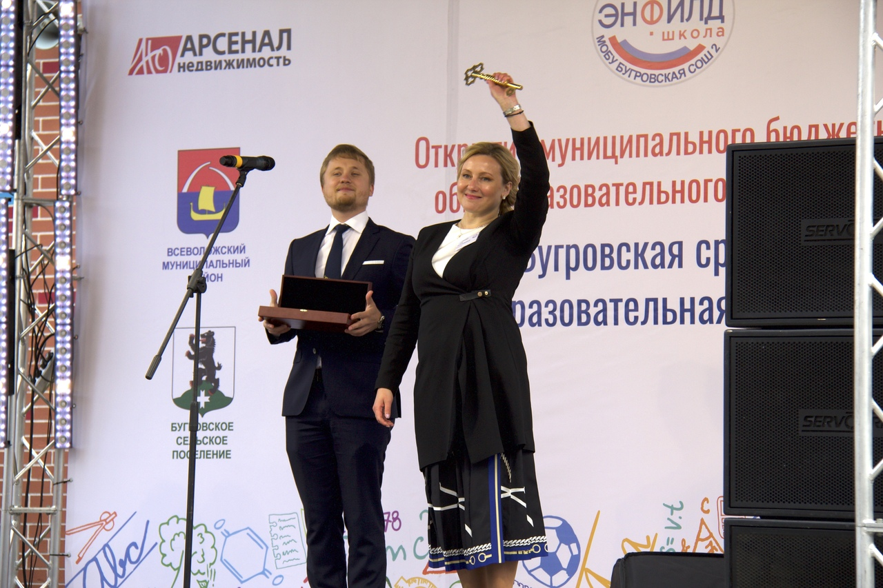
Ожидаемые внешние эффекты от реализации инновационного образовательного проекта
Данный инновационный проект позволит решить кадровый дефицит образовательных организаций в регионах, в частности при открытии новых образовательных организаций и при усилении образовательных организаций, демонстрирующих низкие образовательные результаты. Доказанная эффективность проекта может стать толчком для проведения работы по созданию команд педагогов «под ключ» в других регионах РФ, что может повлиять в целом на эффективность систем образования регионов.

Slide 9
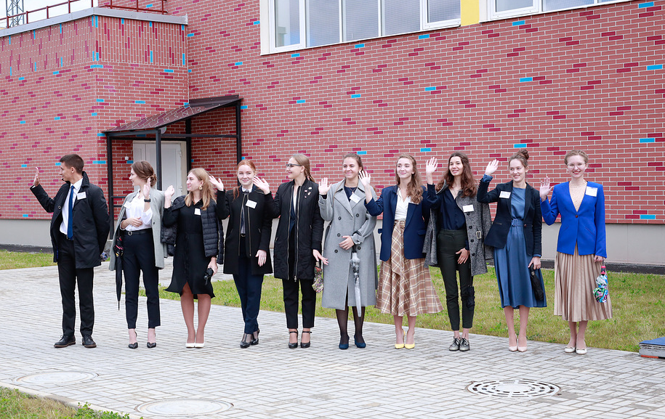
Опыт реализации инновационного проекта
Пилотная версия инновационного проекта была запущена в 2019/2020 уч.г. на базе МОБУ «Бугровская СОШ №2» Всеволожского района Ленинградской области совместно с Правительством Ленинградской области.
Для новой школы Ленинградской области были отобраны и подготовлены студенты-выпускники РГПУ им. А. И. Герцена.
Студенты прошли обучение по программе дополнительного профессионального образования «Навыки учителя XXI века».
выпускников РГПУ им. А. И. Герцена в составе команды педагогов вошли в педагогический коллектив школы по различным предметным областям: иностранный язык, физическая культура, технология, физика, география, русский язык, музыка, начальное образование, психология.
15
Трудоустроенные выпускники РГПУ им. А. И. Герцена курируются специалистами методических кафедр вуза, получают необходимую поддержку для наиболее комфортного и эффективного вхождения в профессию педагога.

Slide 10
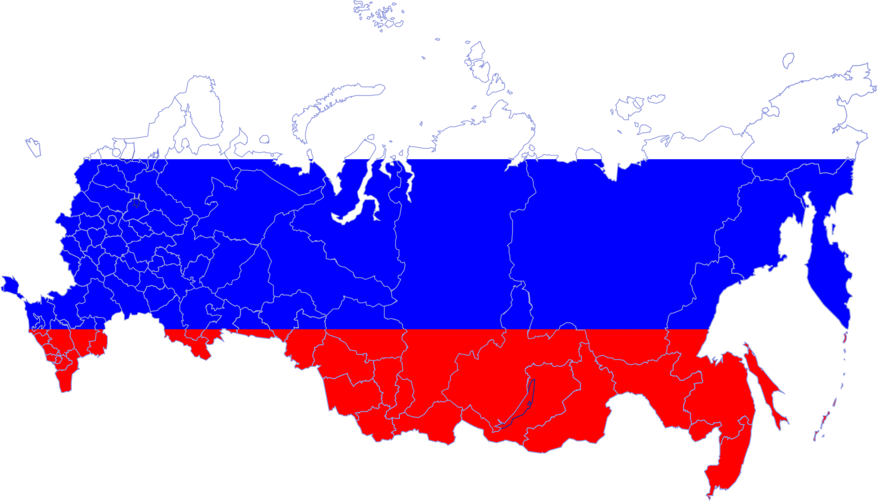
Перспективы развития проекта после завершения срока реализации
Регулярная поддержка студентов и молодых специалистов по системе инновационного проекта
Расширение географии проекта с выходом на другие регионы РФ
Привлечение международных партнеров

Slide 11
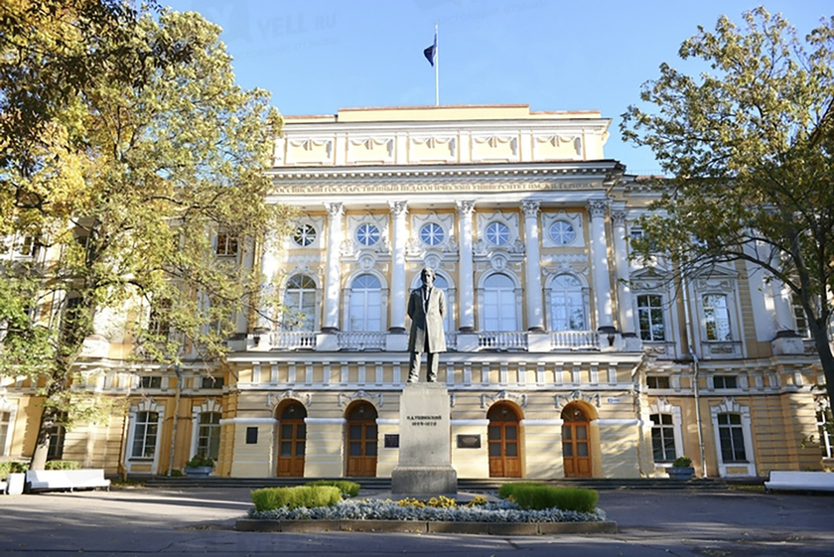
Контактная информация
Федеральное государственное бюджетное образовательное учреждение высшего образования
«Российский государственный педагогический университет им. А. И. Герцена»
https://www.herzen.spb.ru/
191186, Санкт-Петербург, набережная реки Мойки, д.48
8 (812) 6437767 (доб. 26-36), uosoo@herzen.spb.ru
Адрес страницы, посвященной инновационному проекту: https://herzen.spb.ru/main/innovation/1600417018/

